Slide 1


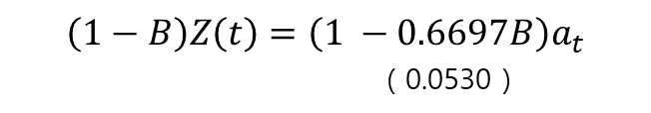
Time Series Data Analysis Project (2021)
성명: 마민경
학번: 12191890
최종 모형 (Final Model)
Data Set 1:
$$Z_{1}(t)\text{, }n_{1}=200$$
(Simulated Data)
$$\left(1−B\right)Z\left(t\right)=\left(1 −0.6697B\right)a_{t}$$
( 0.0530 )
2. Data Set 1:
$$Z_{2}(t)\text{, }n_{2}=176$$
(Sunspot Data)
$$\left(1−0.9981B\right)\left(1+0.3409B^{2}\right)\left(1+0.4788B^{12}\right)\left(1+0.2908B^{24}\right)\left(1+0.3683B^{36}\right)\left(1−B^{12}\right)Log\left(Z2\left(t\right)\right)=0$$
(0..0796) (0.0792) (0.0784) (0.0884) (0.0818)

Slide 2
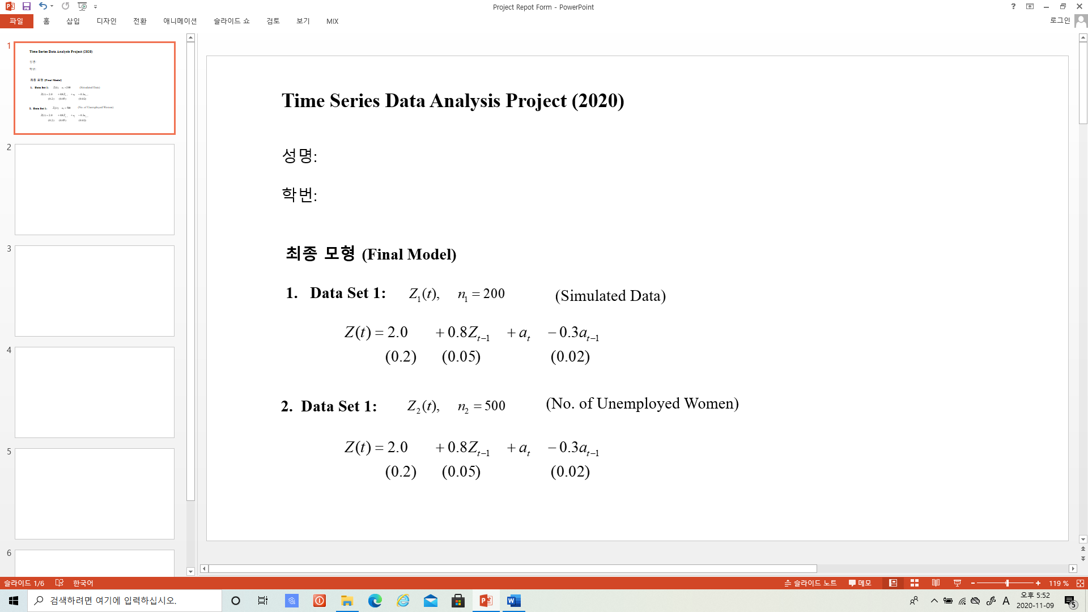
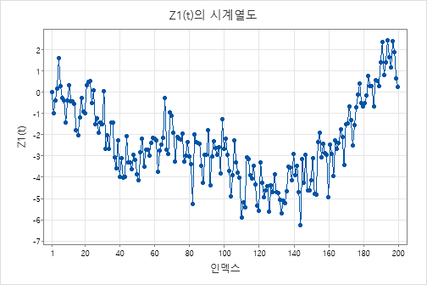
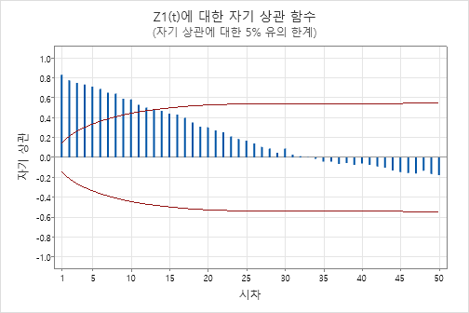
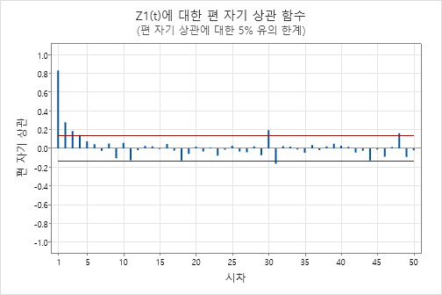
Time Series Plot
ACF
PACF
Z1의 시계열도 → 평균의 변화 있으나 분산은 어느정도 일정한 것으로 보인다.
Z1의 ACF → 느린 속도로 감소 => Non-Stationary !
Z1의 PACF → Cut off After lag 2
=> 차분을 통해 정상화 필요

Slide 3
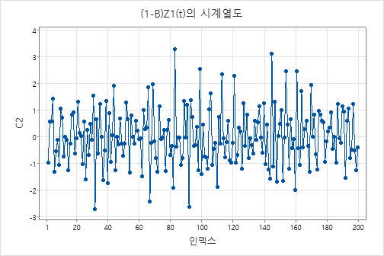
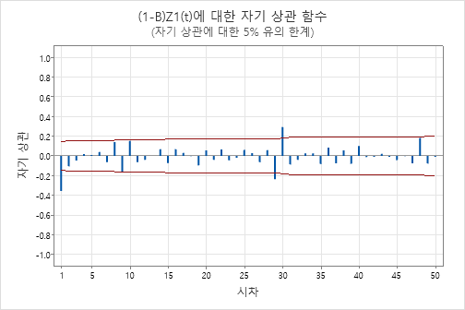
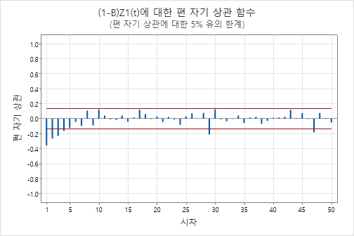
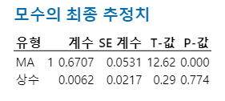
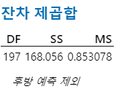
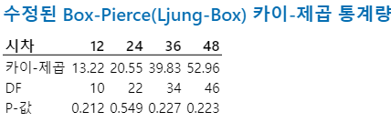
<차분으로 정상화 (1-B)Z1(t)>
(1-B)Z1의 시계열도 → 평균과 분산이 일정하며 Stationary process라고 할 수 있다.
(1-B)Z1의 ACF → Cut off After lag 1
(1-B)Z1의 PACF → 지수적으로 감소 ∴ IMA(1,1) Process 고려
< IMA(1,1) Process 적합 >
상수 → 유의하지 않으므로 이후 제외
카이-제곱 통계량 → p-값이 모두 0.05보다 크기 때문에 기각 X => White Noise 오차 조건 만족

Slide 4
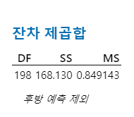
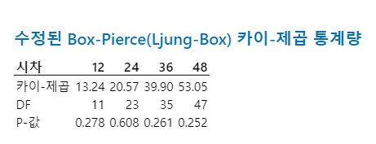
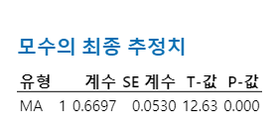
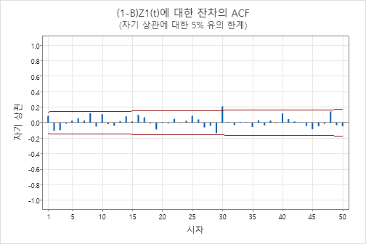
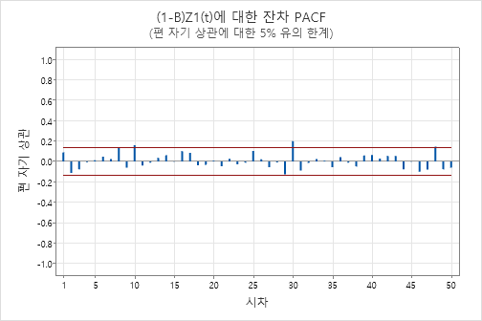
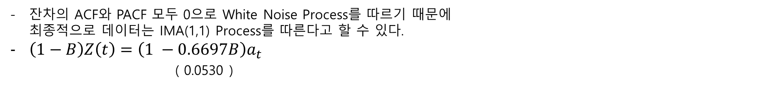
< IMA(1,1) Process , 상수항 제거 >
카이-제곱 통계량 → p-값이 모두 0.05보다 크기 때문에 기각 X => White Noise 오차 조건 만족
위 모형이 유의하다고 할 수 있다.
< IMA(1,1) Process , 잔차 분석 >
잔차의 ACF와 PACF 모두 0으로 White Noise Process를 따르기 때문에
최종적으로 데이터는 IMA(1,1) Process를 따른다고 할 수 있다.
$\left(1−B\right)Z\left(t\right)=\left(1 −0.6697B\right)a_{t}$
( 0.0530 )

Slide 5
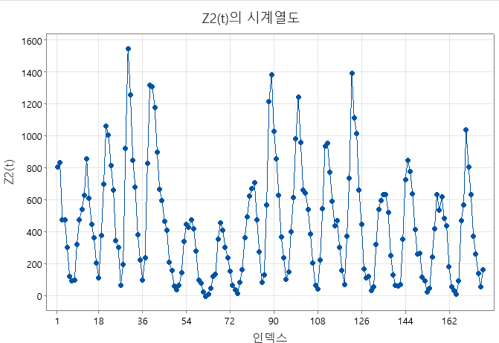
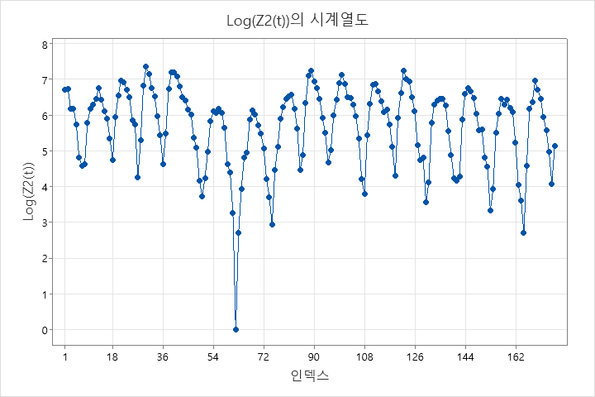
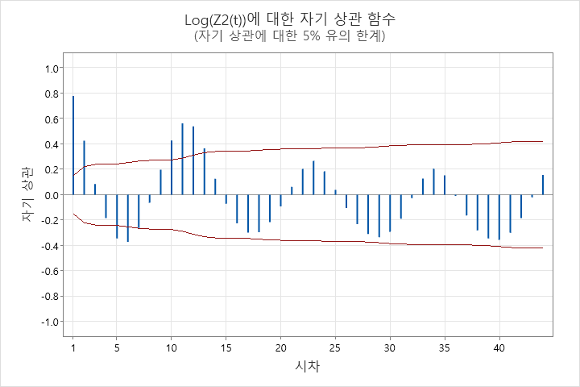
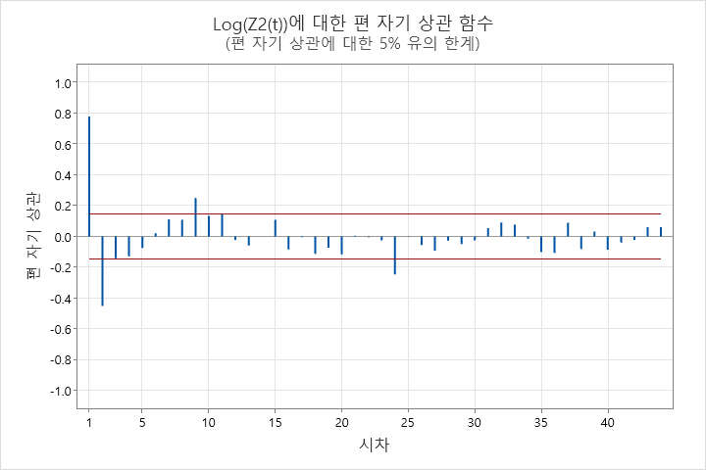

2. Data Set 1:
$$Z_{2}(t)\text{, }n_{2}=176$$
(Sunspot Data)
- Z2의 시계열도 → 분산 안정화 필요
log 변환
Log(Z2(t))의 시계열도
: 특별한 추세는 없지만 계절성 존재
→
Log(Z2(t))의 ACF
: s=12의 배수 차수 유의 & 느리게 감소
Log(Z2(t))의 PACF : Cut off After lag 2
Non-Stationary , 계절 차분 필요
∴ ARIMA(2,0,0)x(0,1,0), s = 12 적합

Slide 6
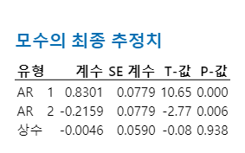

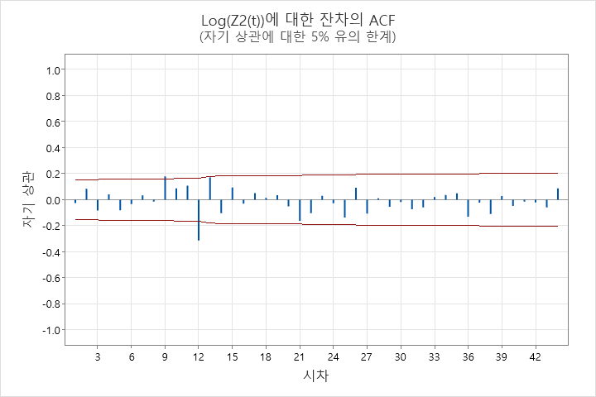
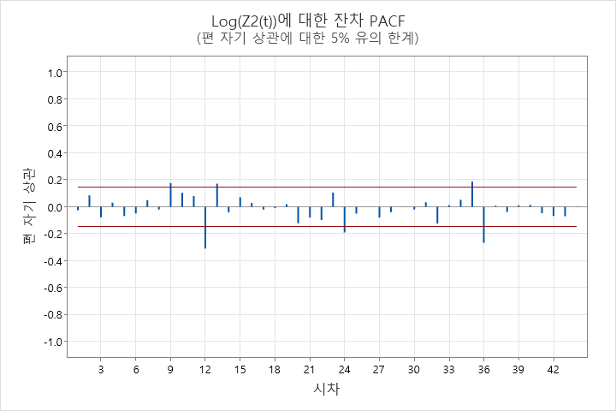
< ARIMA(2,0,0)x(0,1,0), s = 12 Process >
- 상수가 유의하지 않고, 카이-제곱 통계량을 보면 모형이 유의하지 않음을 확인할 수 있다.
잔차의 ACF : 지수적으로 감소
잔차의 PACF : 계절 주기 ( 12, 24, 36 ) 에서 유의=> SAR(3) 모형 추가로 적합

Slide 7
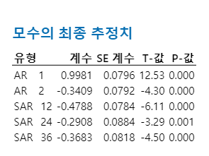


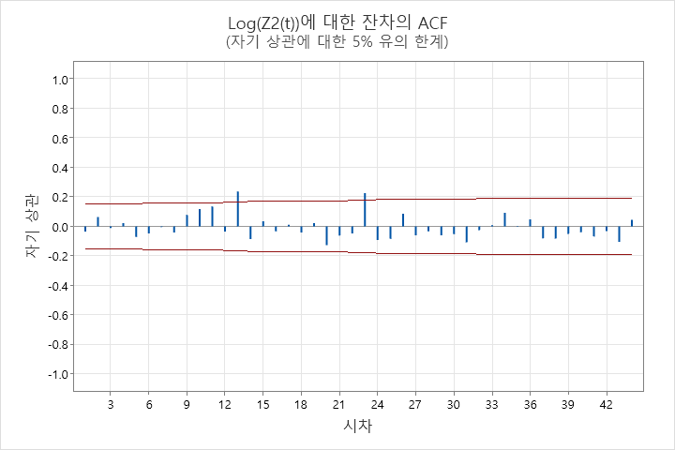
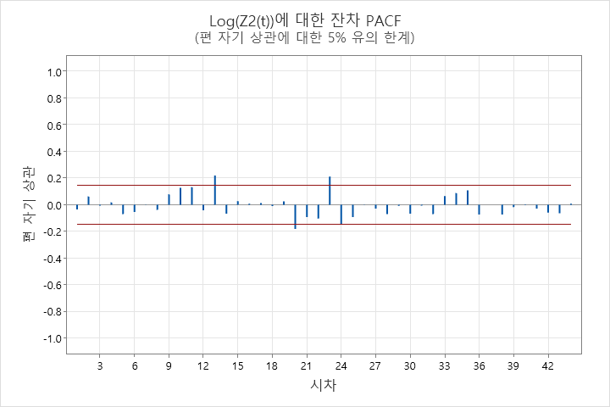

< ARIMA(2,0,0)x(3,1,0), s = 12 Process >
- 모든 계수가 유의하고, 카이-제곱 통계량을 통해 12번째 시차까지 모형이 유의함을 알 수 있다.
잔차의 ACF와 PACF 모두 신뢰구간에 포함된다고 볼 수 있으므로 잔차는 White Noise Process를 따른다고 할 수 있다.
최종적으로 데이터는 ARIMA(2,0,0)x(3,1,0) s = 12 Process를 따른다고 할 수 있다.
$\left(1−0.9981B\right)\left(1+0.3409B^{2}\right)\left(1+0.4788B^{12}\right)\left(1+0.2908B^{24}\right)\left(1+0.3683B^{36}\right)\left(1−B^{12}\right)Log\left(Z2\left(t\right)\right)=0$
(0..0796) (0.0792) (0.0784) (0.0884) (0.0818)

